Slide 1

Attacchi Informatici e Social Engineering
Riccardo Albertin

Slide 2
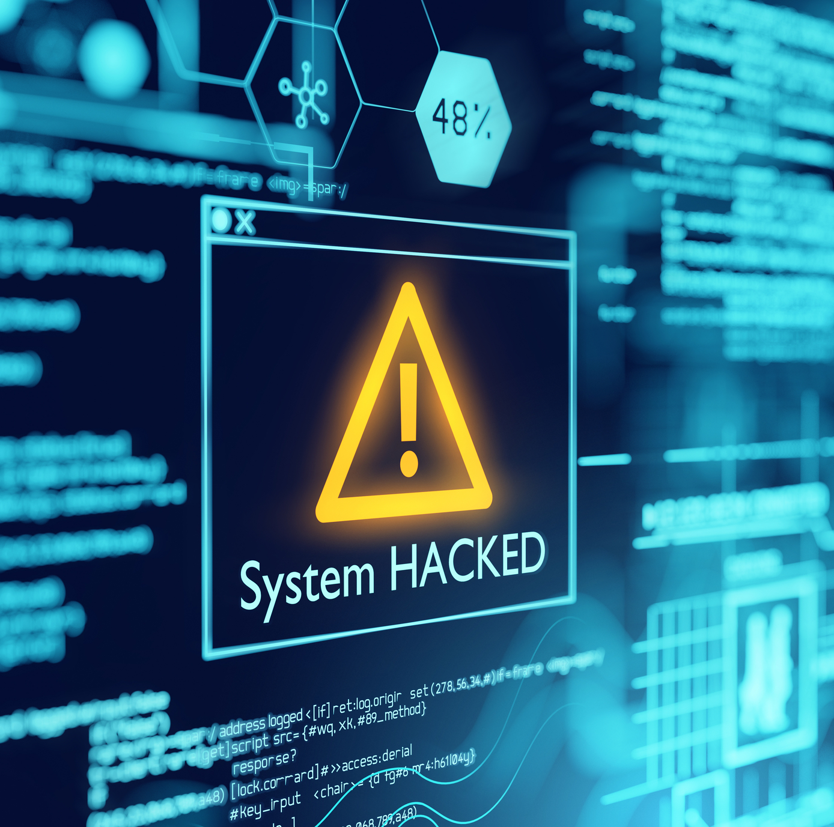
Cosa sono gli attacchi informatici?
Gli attacchi informatici sono dei tentativi malefici di compromettere, maneggiare o di avere accesso senza permesso a sistemi informatici, reti o dati. Possono essere condotti da hacker, cybercriminali o governi con vari obbiettivi ad esempio furto di informazioni, sabotaggio e spionaggio.
Vari tipi di attacchi possono essere:
Malware: che sono software dannosi
Phishing: email o messaggi ingannevoli

Slide 3
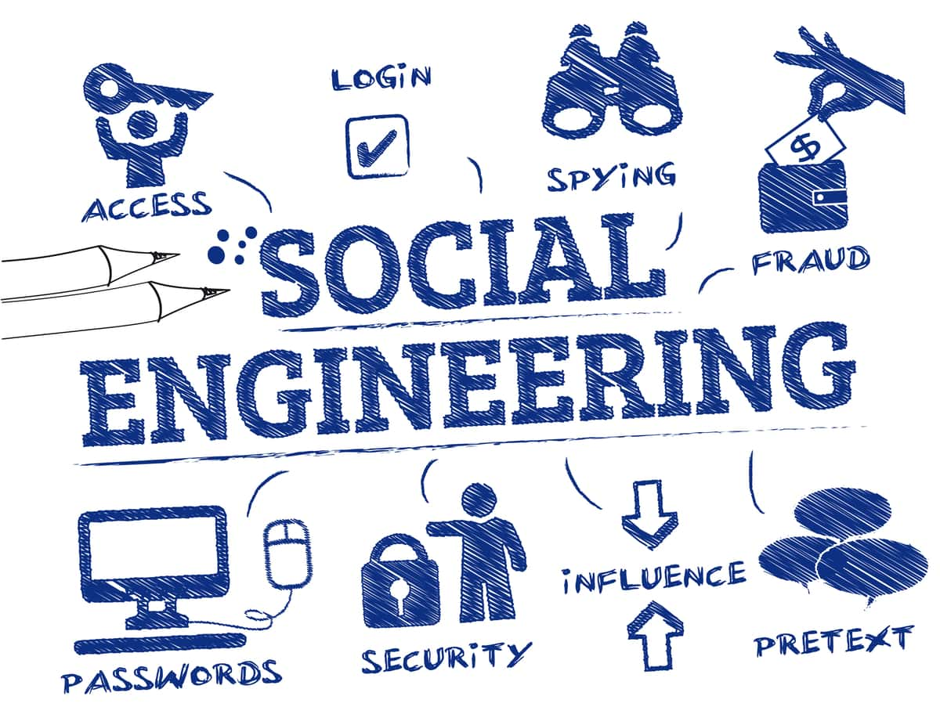
Che cos’è Social Engineering?
Social Engineering è una modalità di attacco informatico basata sull’inganno e la manipolazione delle persone per ottenere informazioni sensibili o avere accesso a sistemi molto privati.
Come funziona?
Invece di attaccare direttamente un sistema, gli hacker puntano su un errore dell’umano cioè sfruttano la paura il ricatto per convincere le persone a divulgare password o dati riservati, scaricare malware, effettuare pagamenti fraudolenti ecc.

Slide 4
Metodologie di Attacchi Avanzate
Gli attacchi informatici si evolvono continuamente, sfruttando le fragilità dei sistemi e delle persone. Alcune delle metodologie più avanzate includono ad esempio:
Advanced Persistent Threats (APT): attacchi mirati condotti da gruppi sponsorizzati dagli stati o organizzazioni criminali.
Zero-Day Exploits: questi sono attacchi che sfruttano fragilità sconosciute prima che vengono corrette dai produttori di software.
Fileless Malware: è un malware che non scrive file su un disco ma risiede in memoria.
Ransomware Evolut: malware che cifra i dati delle vittime e richiede un riscatto.

Slide 5
Overview e Team
L’evoluzione di queste minacce informatiche ha portato alla crescente necessità di provare a comprendere gli attacchi informatici.
Team Coinvolti:
Security Operations Center (SOC9: monitoraggio e risposta agli incidenti.
Red Team: simulazione di attacchi per testare la sicurezza.
Blue Team: difesa delle minacce.
Threat Intelligence Team: analisi proattiva delle minacce.

Slide 6

Analisi del Problema
A causa che questi attacchi usano le debolezze nei sistemi e negli utenti possono esserci alcuni problemi tipo:
La mancanza di consapevolezza e formazione degli utenti nel riconoscere questi attacchi.
Debolezze nei sistemi informatici.
Uso di tecniche avanzate di manipolazione per ingannare gli utenti.

Slide 7
Architettura delle minacce
Architettura delle minacce analizza i principali vettori di attacco e modelli di minaccia diffusi:
Modello STRIDE (es.):
Spoofing-> falsificazione di identità
Tampering -> Manomissione dei dati
Cyber Kill Chain:
Ci sono 7 fasi:
Ricognizione
Weaponization
Delivery
Exploitation
Installation
Command e Control
Action on Objectives

Slide 8
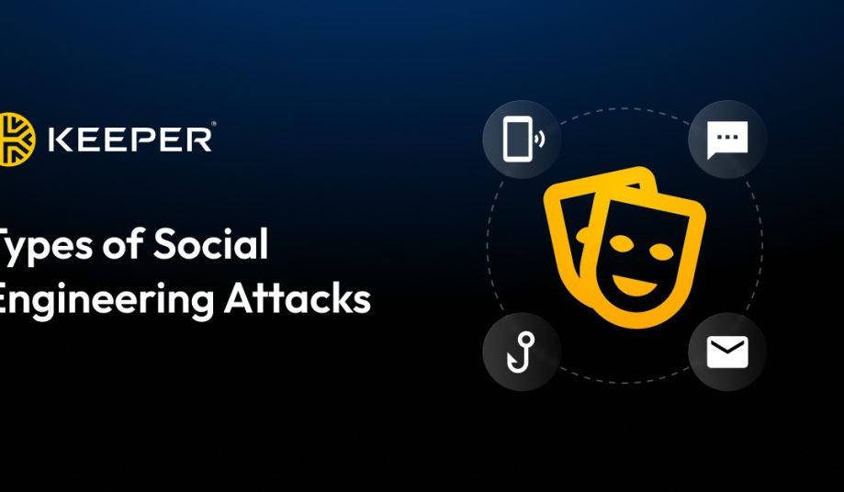
Tecniche di Social Engineering
Il social engineering sfrutta la manipolazione psicologica per indurre le vittime a rivelare informazioni sensibili o compiere azioni non sicure. Le principali tecniche includono:
Phishing: e-mail fraudolente che inducono la vittima a cliccare su link malevoli o a fornire credenziali. Varianti:
Spear Phishing: mirato a individui specifici.
Whaling: attacco rivolto a dirigenti di alto livello.
Vishing (voice phishing): chiamate telefoniche ingannevoli.
Smishing (SMS phishing): truffe via messaggi di testo.
Baiting: l’uso di incentivi falsi, come chiavette USB infette lasciate in luoghi pubblici, per indurre la vittima a eseguire malware.
Pretexting: creazione di un falso pretesto per ottenere informazioni (es. un finto tecnico IT che chiede credenziali di accesso).
Tailgating/Piggybacking: l’accesso non autorizzato a edifici aziendali sfruttando l'ingenuità di dipendenti che tengono aperta la porta.
Deepfake Attacks: l'uso di video o audio generati dall’IA per impersonare dirigenti e ingannare dipendenti o fornitori.

Slide 9
Impatto e Conseguenze
Le conseguenze degli attacchi informatici possono essere devastanti:
Danni economici: costi di ripristino, perdita di dati, pagamento di riscatti.
Danni reputazionali: perdita di fiducia da parte di clienti e partner.
Interruzioni operative: blocco dei servizi essenziali.
Violazioni della privacy: esposizione di dati sensibili.

